Slide 1
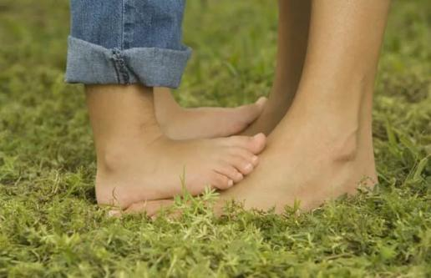
Профилактика плоскостопия у детей младшего дошкольного возраста в доу и в семье
МБДОУ «Детский сад общеразвивающего вида с приоритетным осуществлением деятельности по познавательно-речевому
развитию детей №37» г.Курска
Подготовила: инструктор по
физической культуре
Куклина Н.А.

Slide 2
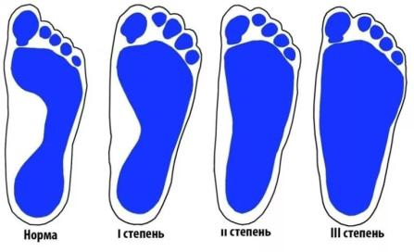
Плоскостопие – одно из самых распространенных заболеваний опорно-двигательного аппарата у детей.
Плоскостопие - это деформация стопы, при которой уплощается ее свод, и плоская подошва соприкасается с полом всей своей поверхностью. Эта болезнь требует пристального внимания и своевременного лечения детей. Несмотря на локальные изменения в костно-опорном аппарате, плоскостопие чревато возникновением последующих заболеваний голеней, коленных суставов, позвоночника и даже внутренних органов.

Slide 3
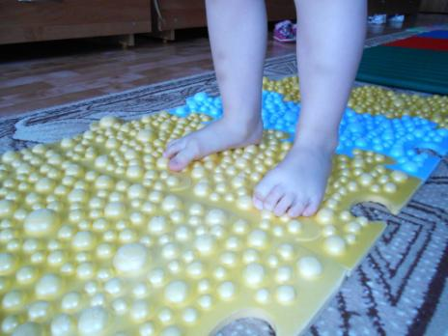
После достижения ребенком 2-3 лет кости, мышцы и связки становятся более прочными, и с этого возраста примерно до 6 лет длится процесс формирования правильной формы стопы. Поэтому только к 6 годам можно определить, имеется ли плоскостопие у ребенка. Поэтому очень важно именно в дощкольном возрасте уделить особое внимание профилактике плоскостопия и формированию правильной осанке.

Slide 4
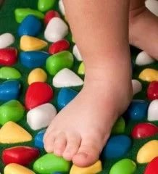
Факторы, влияющие на развитие плоскостопия:
повышенная масса тела;
недостаточная и однообразная двигательная активность;
частая ходьба босиком по ровной твердой поверхности;
неподходящая обувь (купленная на вырост, имеющая плоскую подошву, слишком мягкая или жесткая);
паралич мышечно-связочного аппарата ступни (вследствие детского церебрального паралича, полиомиелита);
травмы ног;
перенесенный рахит;
наследственность и пр.
Профилактика от плоскостопия включает в себя различные меры, положительно влияющие на формирование свода стопы: массаж, хорошая обувь, корригирующая гимнастика.

Slide 5
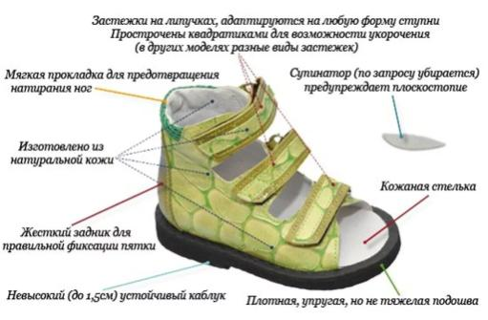
Детская обувь должна быть изготовлена только из натурального материала с твёрдым супинатором, удерживающим форму внутреннего края ноги.
Подошва детской обуви, вне зависимости от того сколько ребёнку лет должна быть гибкой с каблуком 0,5-1 см.
Детская обувка должна совпадать по форме, ширине и высоте ножки, чтобы малыш чувствовал себя в ней комфортно. Только в этом случае она не будет мешать нормальному развитию стопы, кровотоку нижних конечностей.

Slide 6
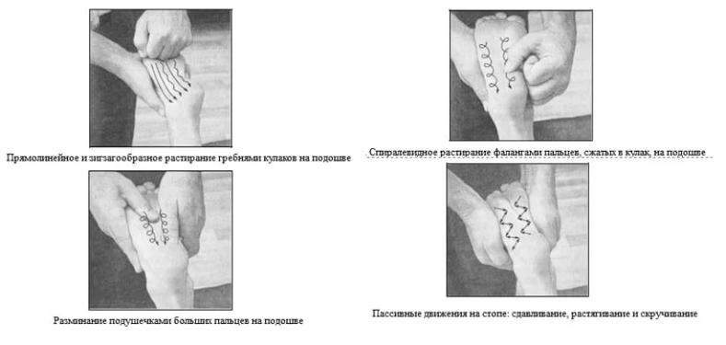
Лечебный массаж при плоскостопии лучше выполнять квалифицированному специалисту, который сможет правильно подобрать максимально эффективную технику. Однако, если нет возможности делать массаж у профессионала, то можно выполнять его и в домашних условиях.
Лечебный массаж нужно выполнять не только на ступнях, но и вдоль всей ноги (при необходимости и на поясничном отделе). Массаж выполняется посредством разминания, поглаживания, растирания тела.

Slide 7
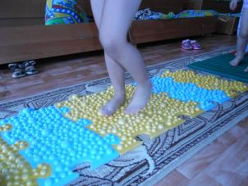
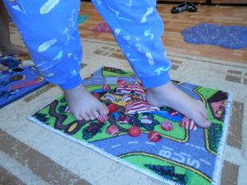
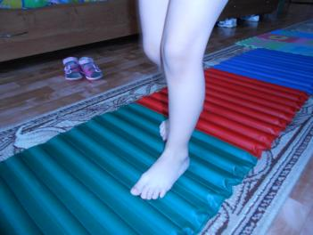
Гимнастика по профилактике плоскостопия должна проводится систематически, под присмотром взрослых в тоненьких носках или босиком. Начинать гимнастику следует с разминки. Ходьба на носках, пятках, на внешней и внутренней стороне стопы. Также в разминку можно включить ходьбу по массажным коврикам, дорожкам со следами. Посредством таких ковриков выполняется точечный массаж стоп, улучшающий кровообращение, тонус мышц.

Slide 8
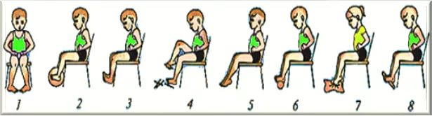
Комплекс упражнений для профилактики плоскостопия
в и.п. «сидя»
1.упражнение «пальчики поссорились-помирились»
2. «покажи ёжику солнышко»
3. «здравствуйте - до свидания»;
4. «собери палочки»;
5. «поклонились»;
6. «ёжик»;
7. «собери платок»;
8. «прокати палочку».

Slide 9
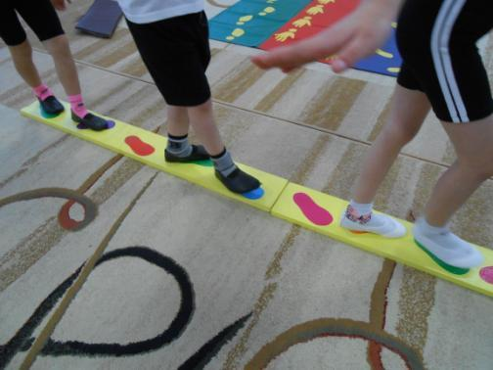
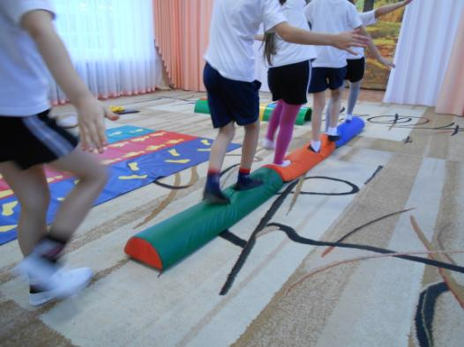
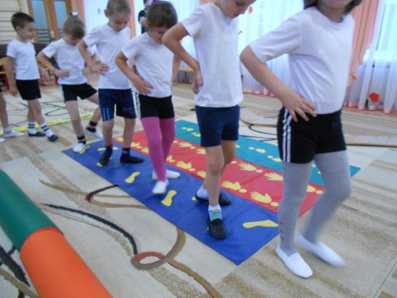
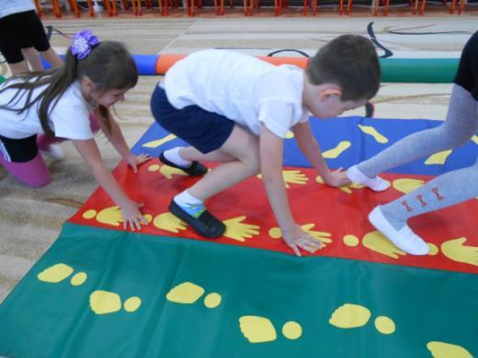
В своей работе я применяю следующие виды профилактики плоскостопия:
        ходьба по дорожкам со следами;

Slide 10
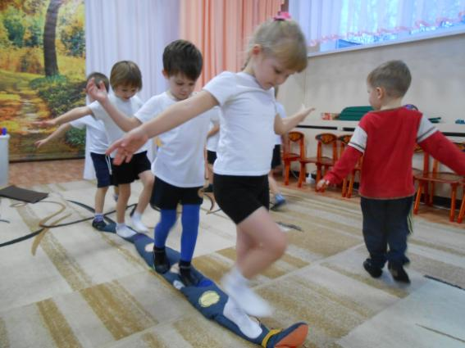
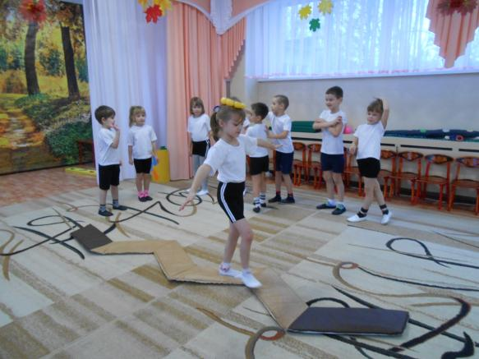
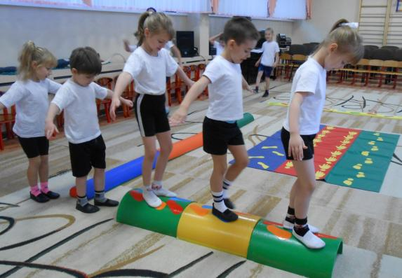
Данные виды ходьбы способствует формированию правильной осанке и профилактике плоскостопия

Slide 11
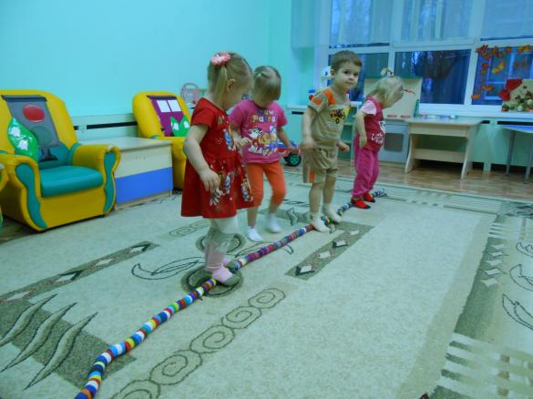
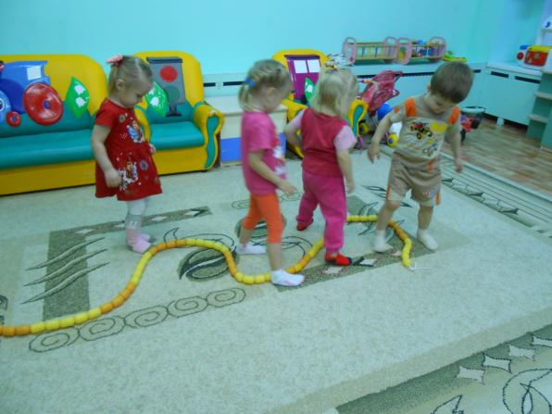
ходьба по канату, различным веревочкам

Slide 12
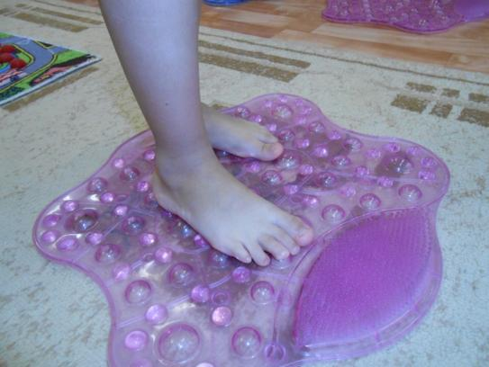
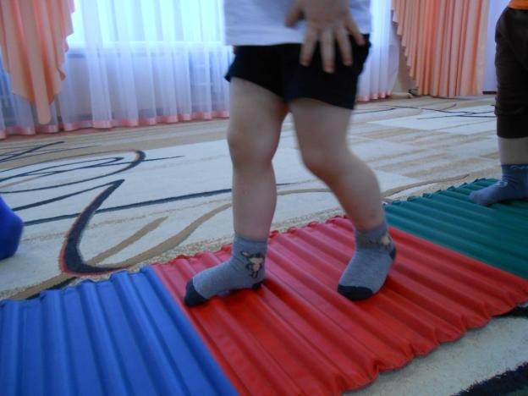
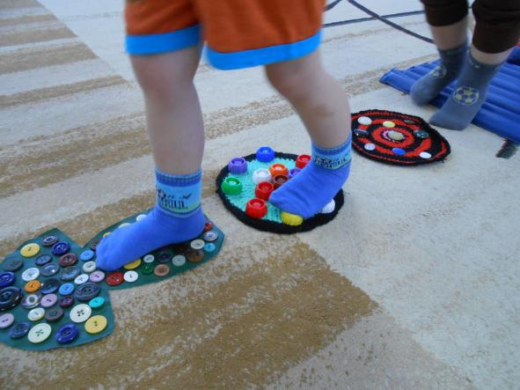
ходьба по массажным коврикам

Slide 13
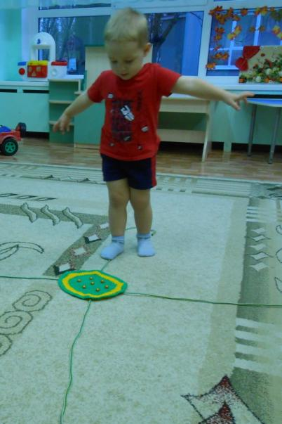
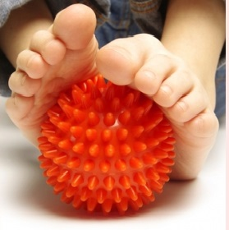
упражнения с тренажером «Солнышко»
массаж и упражнения с мячом

Slide 14
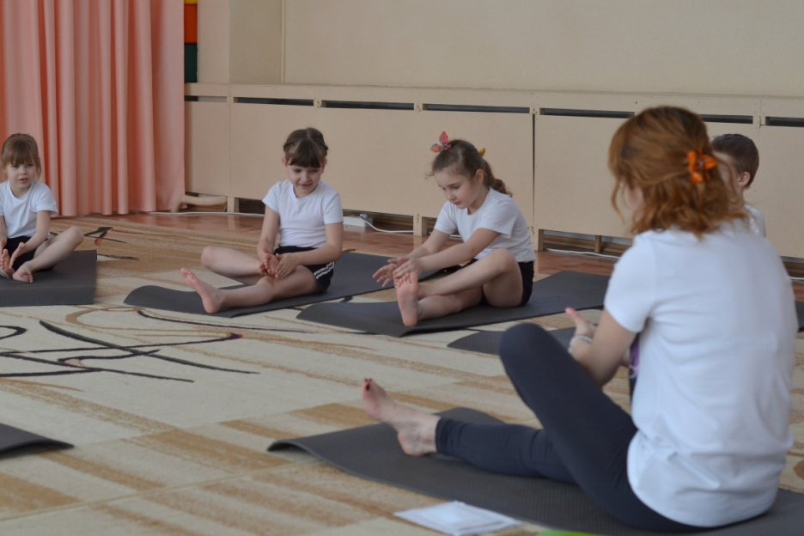
самомассаж стоп

Slide 15
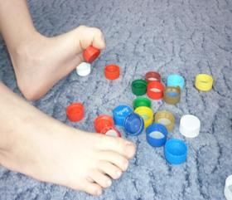
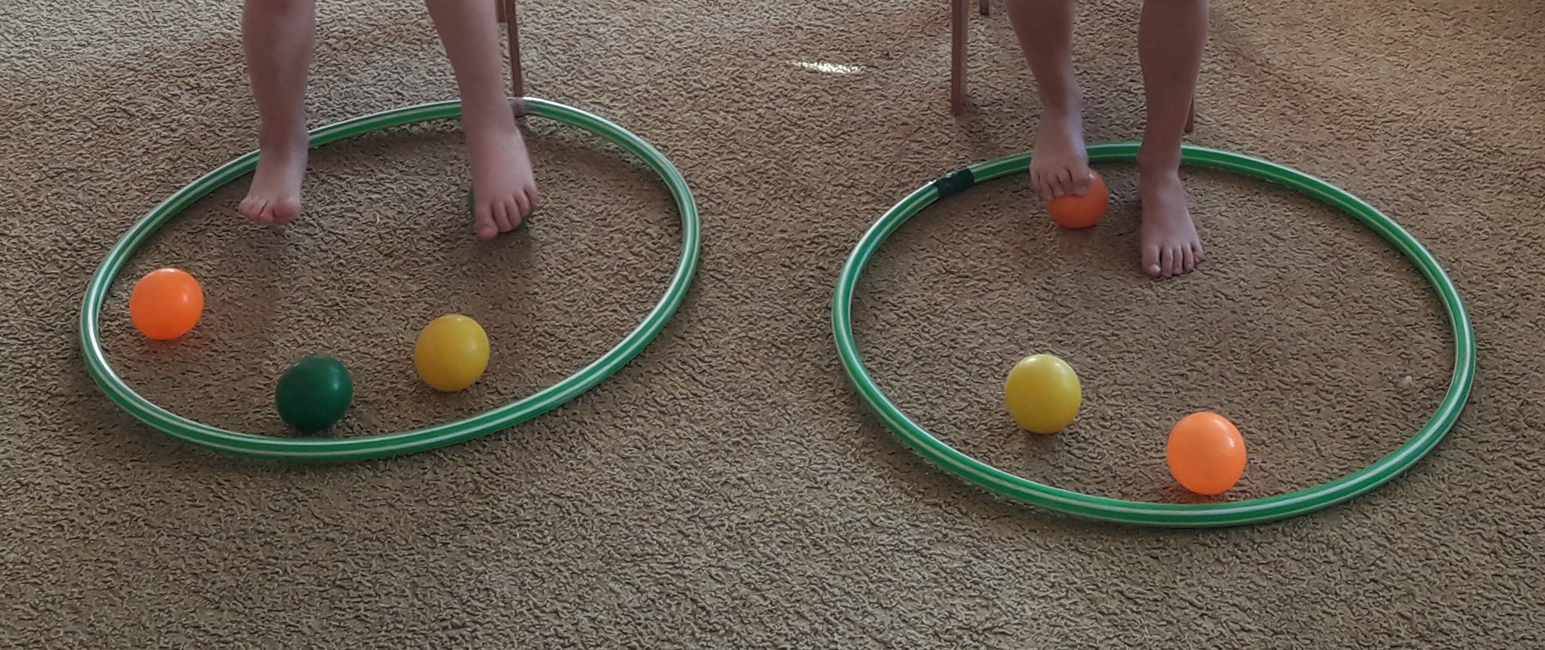
игры и игровые упражнения
«Собери пробки, шишки, карандаши»
слепи снежок

Slide 16
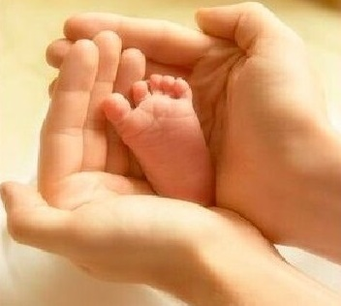
Здоровья вам и вашим ножкам!

